Slide 1
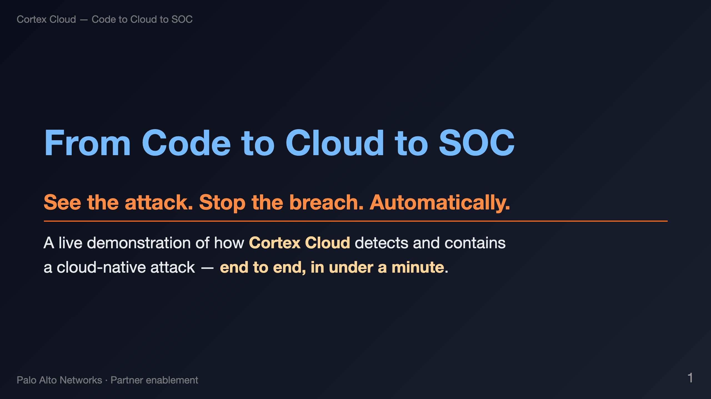
Notes:
================================================================== HOW TO EXPORT ================================================================== Install Marp CLI once: npm install -g @marp-team/marp-cli Export to PowerPoint (.pptx): marp docs/pitch-code-to-cloud-to-soc.md --pptx -o docs/pitch.pptx Export to PDF: marp docs/pitch-code-to-cloud-to-soc.md --pdf -o docs/pitch.pdf Export to HTML (standalone, navigable in browser): marp docs/pitch-code-to-cloud-to-soc.md --html -o docs/pitch.html Google Slides: 1. Generate .pptx (command above) 2. Upload to Google Drive 3. Right-click → Open with → Google Slides → File → Save as Google Slides Speaker notes (FR script in HTML comments) are preserved in the .pptx export and visible in PowerPoint's "Notes" pane. ==================================================================

Slide 2
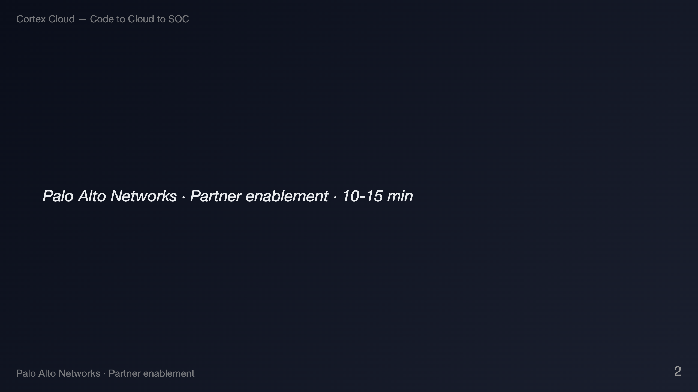
Notes:
SCRIPT FR (1 min) : "Bonjour à tous. Aujourd'hui, je vais vous montrer comment Cortex Cloud permet à vos clients de voir une attaque cloud-native se dérouler en temps réel, et surtout — c'est ça le point clé — de la stopper automatiquement, sans intervention humaine, en moins d'une minute. Cette démo, vous allez pouvoir la rejouer chez vos clients en 15 minutes chrono. C'est un outil commercial puissant."

Slide 3
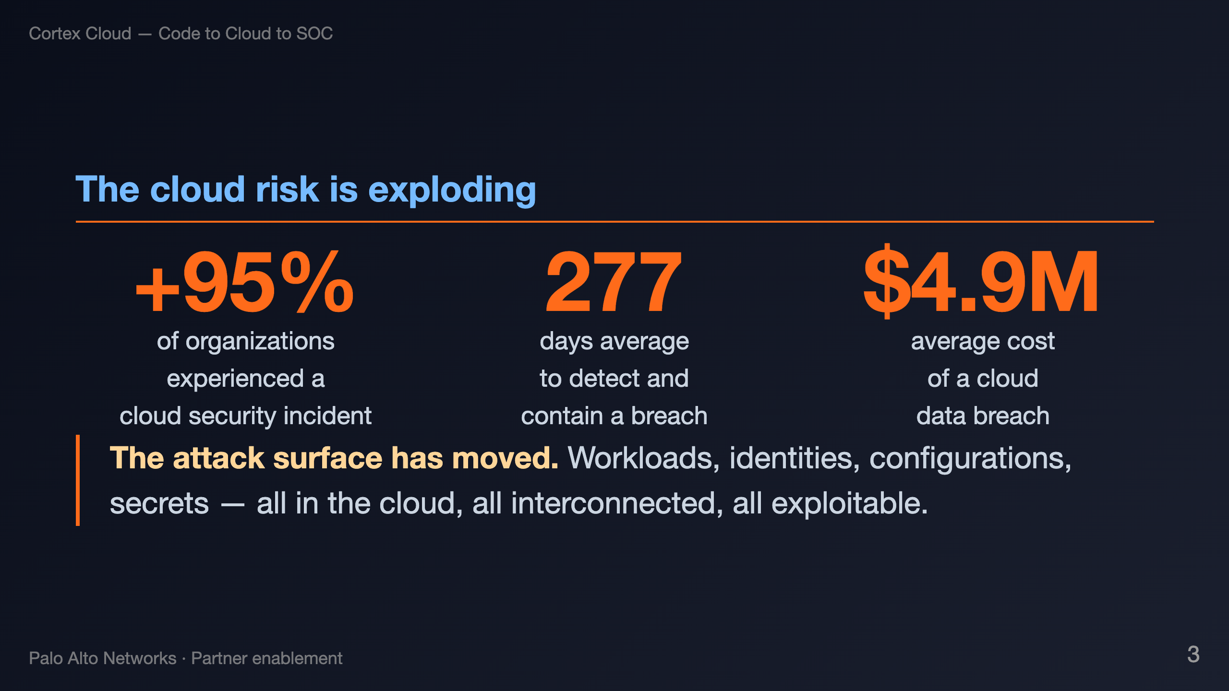
Notes:
SCRIPT FR (1 min30) : "Les chiffres parlent d'eux-mêmes. 95% des organisations ont subi un incident cloud sur les 12 derniers mois. Le temps moyen pour détecter ET contenir une brèche reste de 277 jours — neuf mois. Et le coût moyen d'une brèche cloud atteint 4,9 millions de dollars. La réalité : l'attaque ne vient plus du périmètre. Elle vient de l'intérieur — d'une mauvaise config, d'une identité compromise, d'un container qui s'échappe. Vos clients le savent. Ils cherchent une réponse."

Slide 4
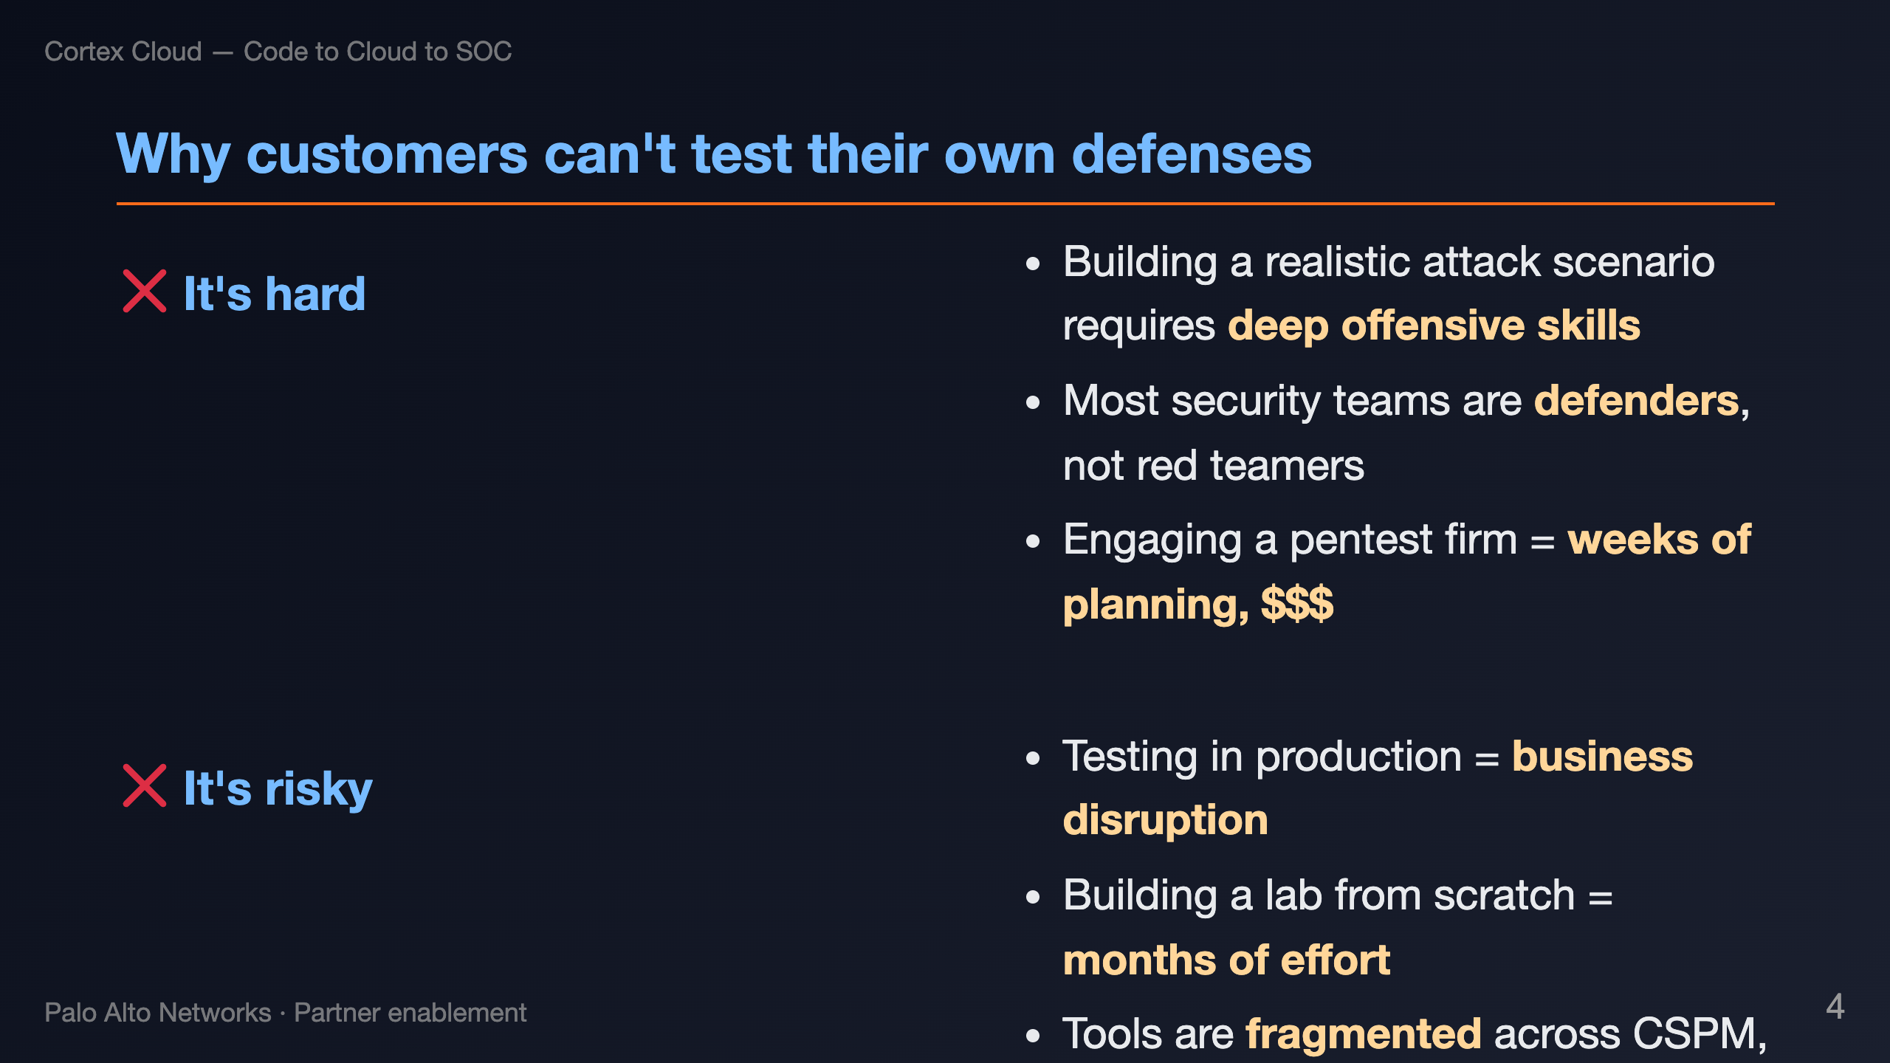
Notes:
SCRIPT FR (2 min) : "Voilà le vrai problème de vos clients : ils achètent des outils de sécurité, mais ils ne testent jamais s'ils marchent vraiment. Pourquoi ? Parce que c'est dur — il faut des compétences offensives que les équipes défensives n'ont pas. Parce que c'est risqué — on ne joue pas une attaque en prod. Parce que monter un lab prend des mois. Et parce qu'avec 5 ou 6 outils empilés, personne ne sait qui détecte quoi. Conclusion : ils découvrent que leur stack ne marche pas... le jour de la vraie attaque. C'est exactement ce que Cortex Cloud résout."

Slide 5
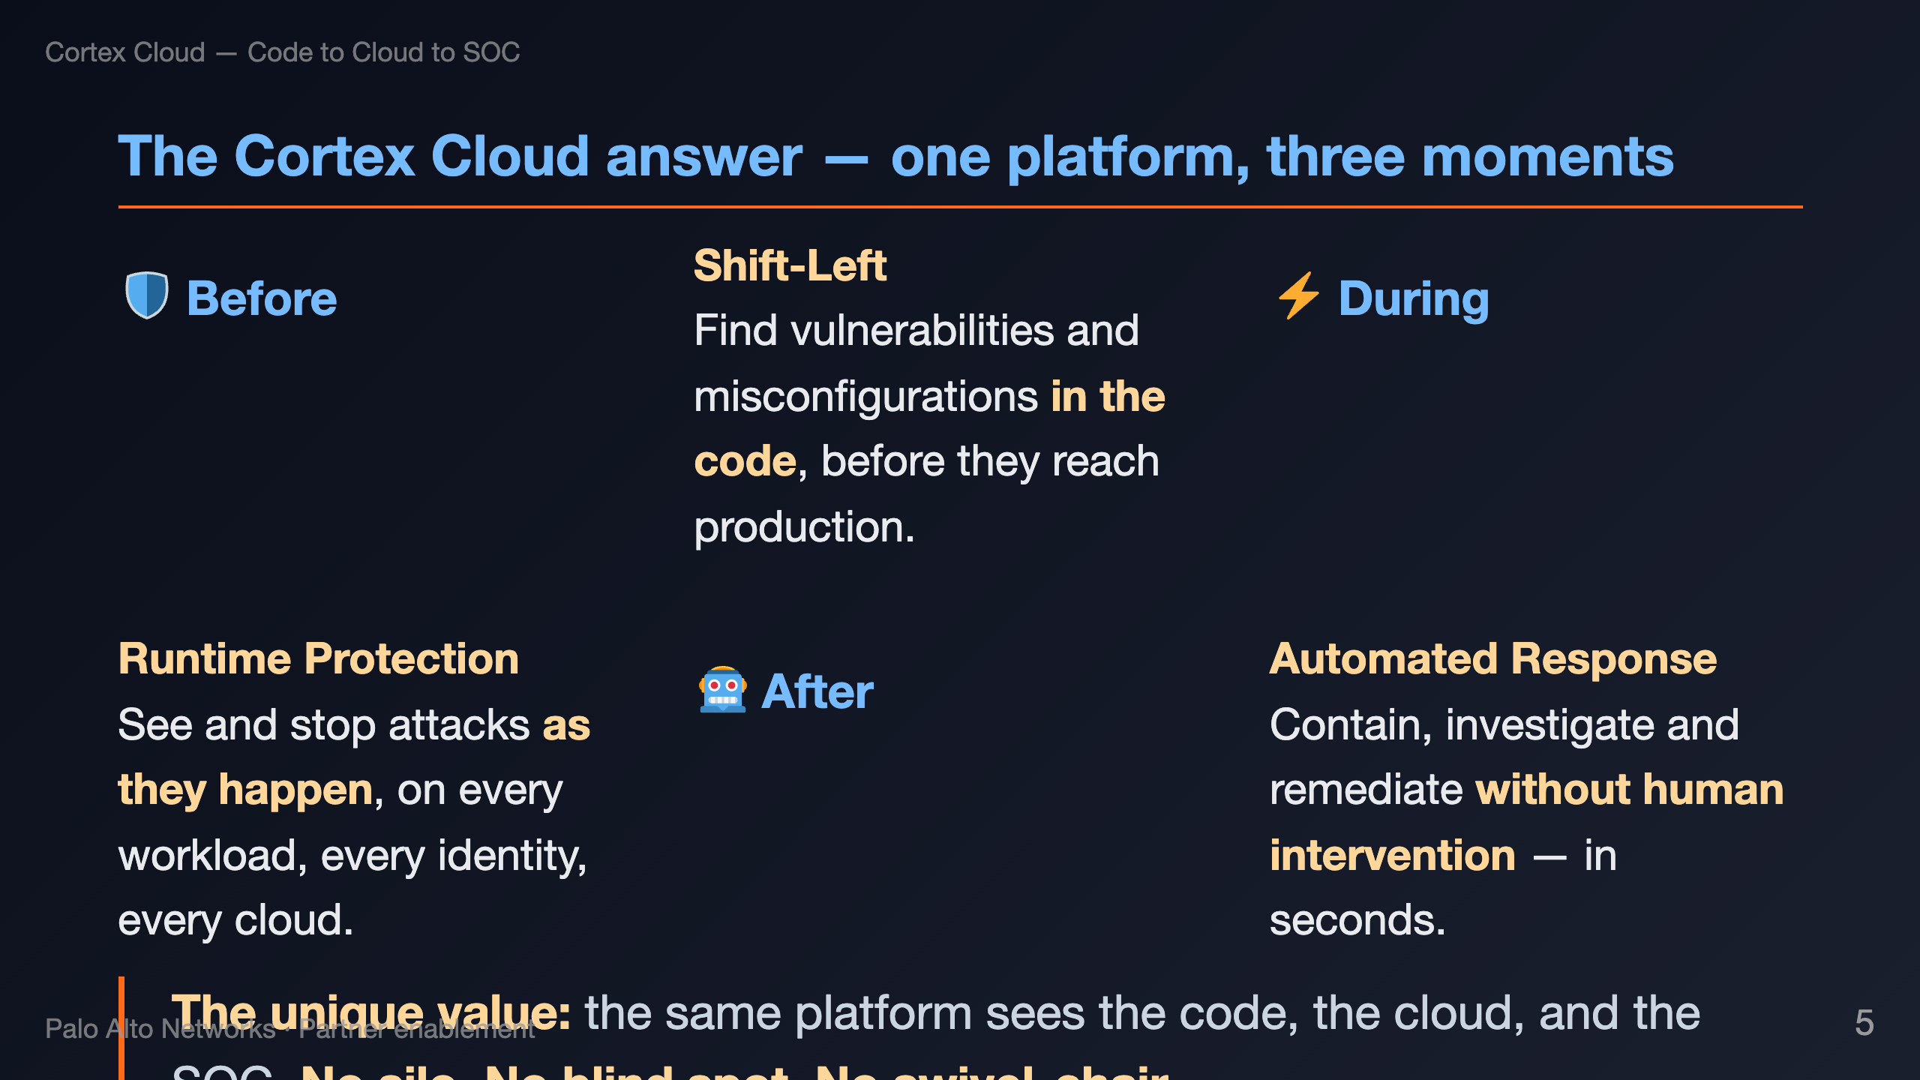
Notes:
SCRIPT FR (1 min30) : "Cortex Cloud, c'est trois moments, une seule plateforme. Avant l'attaque : on trouve les vulnérabilités dans le code, avant qu'elles n'arrivent en prod. C'est le shift-left. Pendant l'attaque : on voit ce qui se passe en temps réel, sur chaque workload, chaque identité, chaque cloud. Après — ou plutôt PENDANT, parce qu'on parle de quelques secondes : on contient et on remédie automatiquement. La différence avec la concurrence : un seul agent, une seule console, une seule donnée partagée entre les trois moments. Pas de silo."

Slide 6
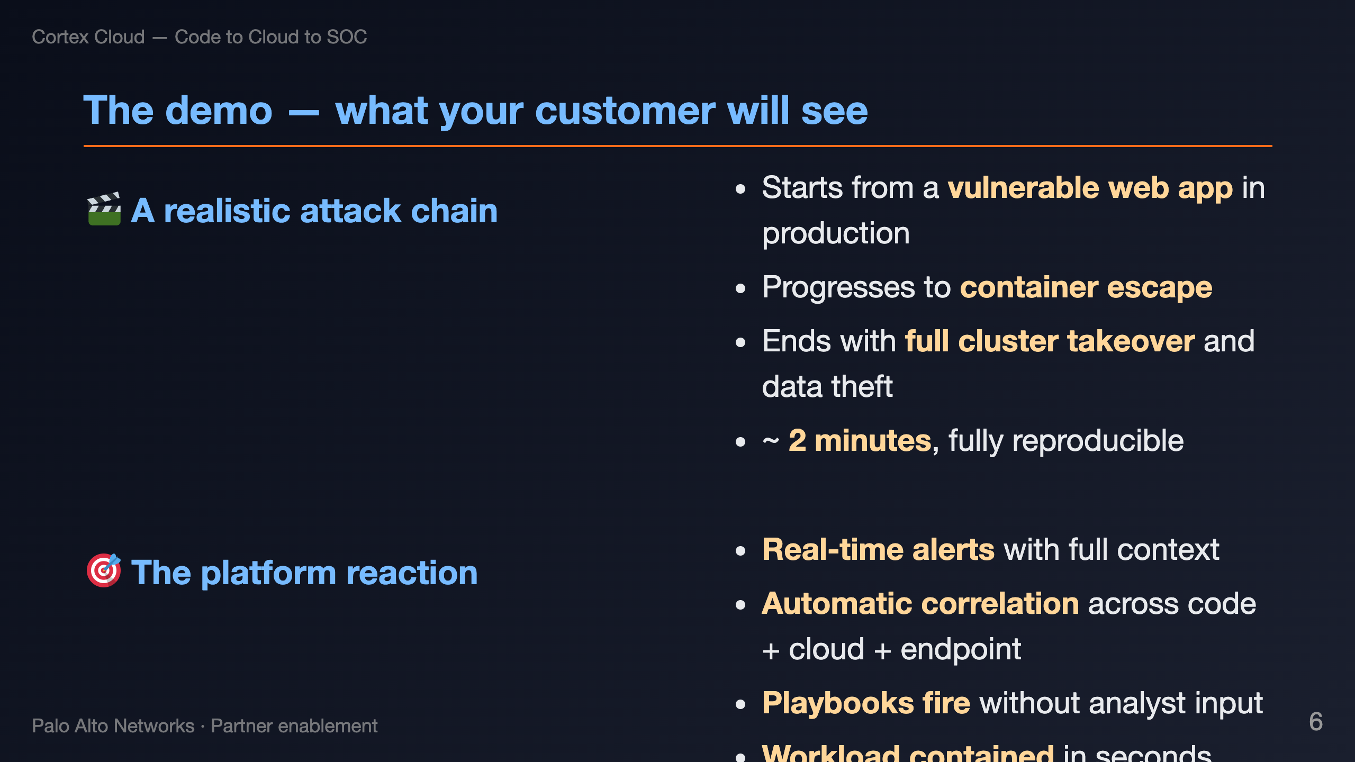
Notes:
SCRIPT FR (1 min30) : "La démo en elle-même : on lance une attaque réaliste — pas un truc artificiel, un scénario que vos clients vivent vraiment — qui part d'une appli web vulnérable, qui s'échappe du conteneur, qui prend le contrôle du cluster. En face, Cortex Cloud réagit en temps réel : alertes contextualisées, corrélation automatique entre les couches, playbooks qui se déclenchent seuls, et workload coupé en quelques secondes. Tout ça en un clic dans le dashboard. C'est le 'wow moment'."

Slide 7
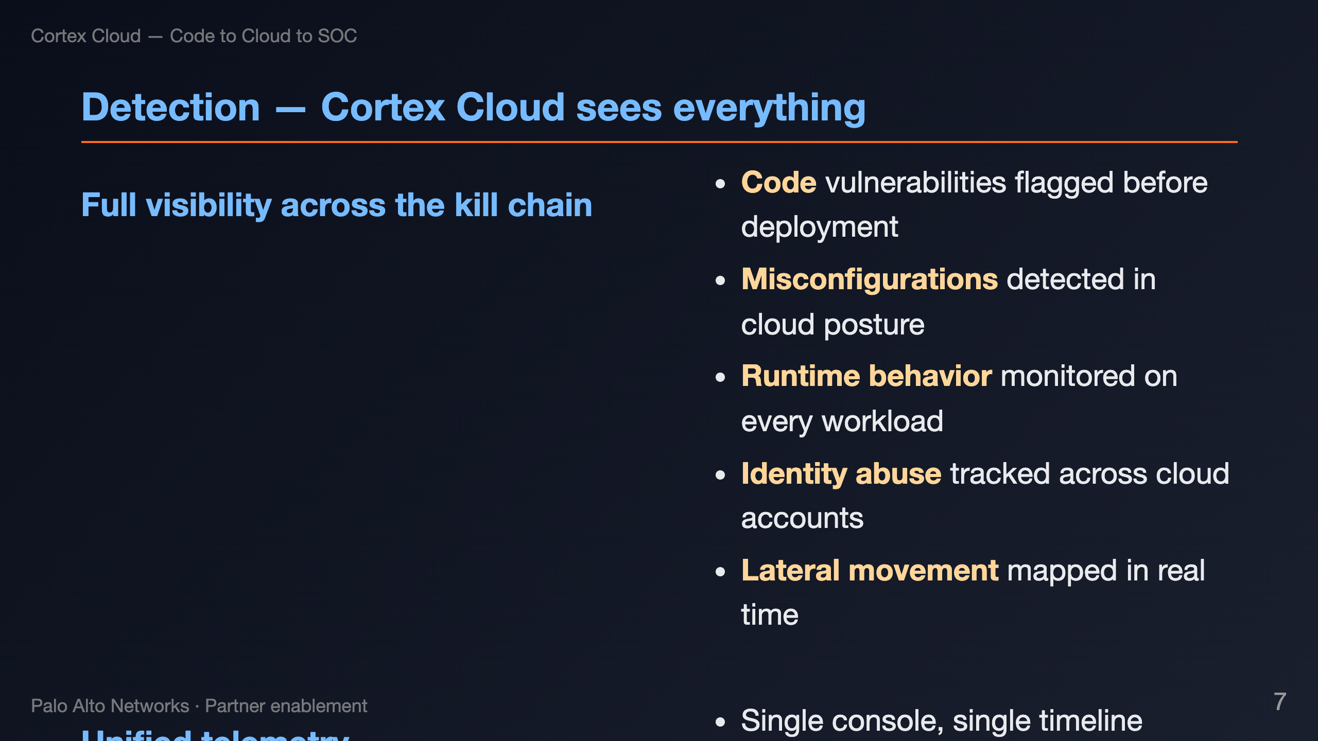
Notes:
SCRIPT FR (2 min) : "Côté détection, Cortex Cloud voit toute la chaîne d'attaque, pas juste un bout. Les vulnérabilités côté code, les mauvaises configs côté cloud, le comportement runtime sur chaque workload, l'abus d'identité entre comptes AWS, et le mouvement latéral en temps réel. Tout converge dans une seule console, avec une seule timeline, mappée nativement sur MITRE ATT&CK. Le résultat : l'analyste ne perd plus des heures à reconstituer ce qui s'est passé. Cortex lui livre l'histoire complète, déjà assemblée. C'est ça qui change la vie d'un SOC."

Slide 8
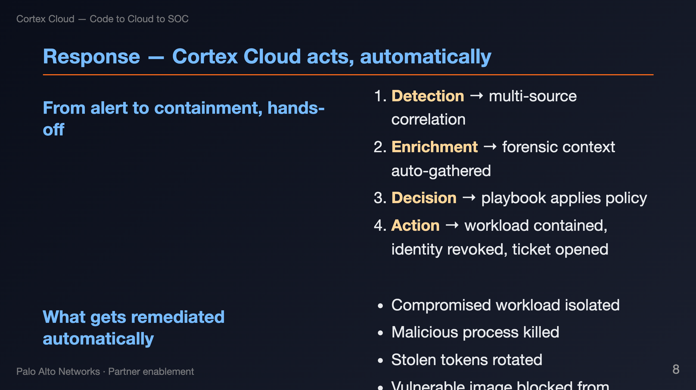
Notes:
SCRIPT FR (2 min) : "Et c'est là le vrai différentiateur de Cortex Cloud : on ne se contente pas de détecter, on RÉPOND. Automatiquement. Le workflow : détection multi-source, enrichissement forensique automatique, décision via playbook, action immédiate. Le workload compromis est isolé, le process malicieux tué, les tokens volés révoqués, l'image vulnérable bloquée au redéploiement. Tout ça en moins de 60 secondes, sans intervention humaine, 24/7, de manière 100% reproductible. Comparez ça aux 277 jours de moyenne du marché. Le ROI est immédiat."

Slide 9
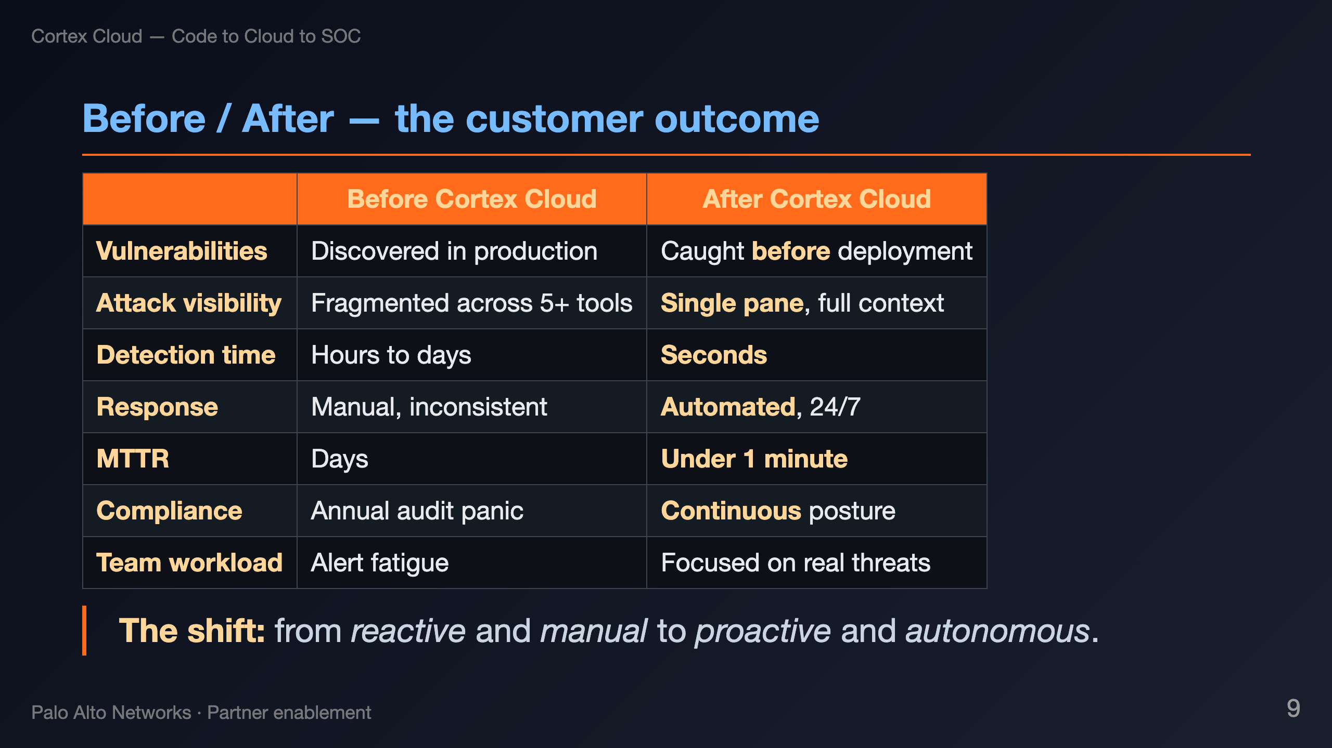
Notes:
SCRIPT FR (1 min30) : "Ce tableau est celui que vous devez laisser à votre interlocuteur. Avant Cortex : vulnérabilités en prod, visibilité fragmentée, détection en heures ou jours, réponse manuelle, MTTR en jours, compliance en mode panique annuelle, équipes saturées d'alertes. Après Cortex : tout est inversé. Détection en secondes, réponse automatisée, MTTR en moins d'une minute, posture continue. Le message à retenir : on passe d'une sécurité réactive et manuelle à une sécurité proactive et autonome. C'est la promesse, et c'est exactement ce que la démo prouve."

Slide 10
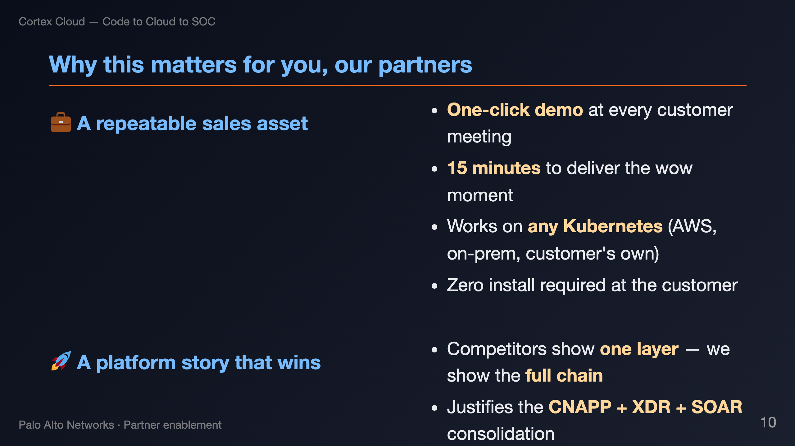
Notes:
SCRIPT FR (1 min30) : "Pourquoi cette démo est un game-changer pour vous : Côté commercial — c'est un asset rejouable en un clic chez n'importe quel client, en 15 minutes, sur n'importe quel Kubernetes. Pas d'installation, pas de prérequis lourds. Côté stratégique — vos concurrents montrent une seule couche, vous montrez toute la chaîne. C'est ce qui justifie la consolidation CNAPP + XDR + SOAR, c'est ce qui ouvre les gros deals, c'est ce qui vous différencie. Le message : vous ne vendez plus un outil, vous vendez un résultat — et vous pouvez le prouver en 15 minutes devant le client."

Slide 11
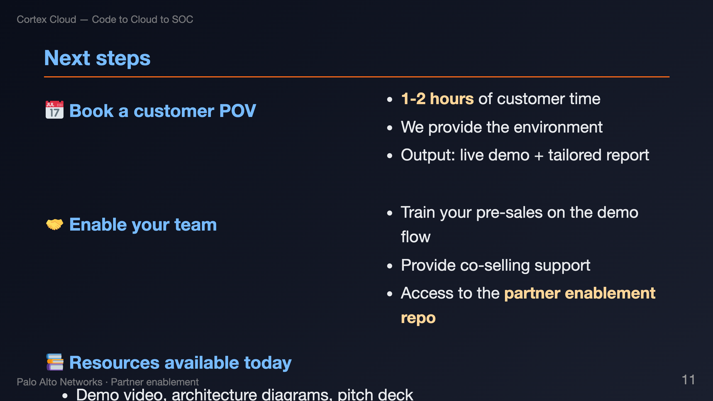
Notes:
SCRIPT FR (1 min) : "Les prochaines étapes, très concrètement : Pour un POV client : on a besoin d'une à deux heures de leur temps, on fournit l'environnement, et le client repart avec une démo live et un rapport personnalisé sur sa posture. Pour votre équipe : on forme vos pré-sales sur le flow de démo, on vous accompagne en co-selling, et on vous donne accès au repo d'enablement partenaire. Toutes les ressources sont prêtes — vidéo, architecture, ce deck, guide pas-à-pas. Contactez votre channel SE Palo Alto et on lance."

Slide 12
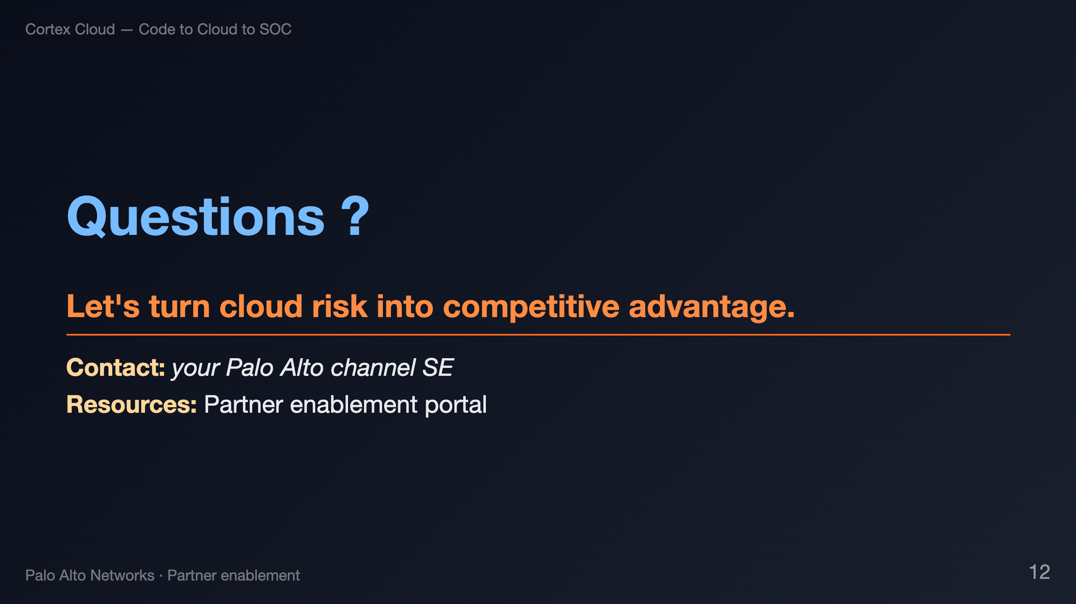
Notes:
SCRIPT FR — anticipez ces questions Q&A : 1. "Combien de temps pour déployer chez un client ?" → Environnement de démo prêt en 20-30 min. POV avec données client : 1 à 2 jours selon scope. 2. "Sur quels clouds ça marche ?" → AWS, GCP, Azure, et n'importe quel Kubernetes (on-prem inclus). La démo couvre AWS et on-prem aujourd'hui. 3. "Quelle différence vs Wiz, CrowdStrike, Sysdig ?" → Wiz : posture cloud uniquement, pas de runtime ni de SOC. → CrowdStrike : excellent endpoint, faible côté cloud-native. → Sysdig : runtime correct, pas de plateforme SOC unifiée. → Cortex Cloud : la seule plateforme qui couvre code + cloud + SOC avec un seul agent et une seule donnée. 4. "Le client doit avoir tout l'écosystème Cortex pour en bénéficier ?" → Non. On peut commencer par une brique (CNAPP ou XDR) et étendre. Mais la vraie valeur — la chaîne complète — vient de la plateforme unifiée. C'est l'objectif de l'upsell. 5. "Quel est le pricing ?" → Modèle par workload + endpoint. Renvoyez vers votre channel manager pour un devis personnalisé. 6. "Combien de temps pour qu'un client soit autonome dessus ?" → Onboarding standard : 2 à 4 semaines avec accompagnement Pro Services ou partenaire certifié.

